Slide 1
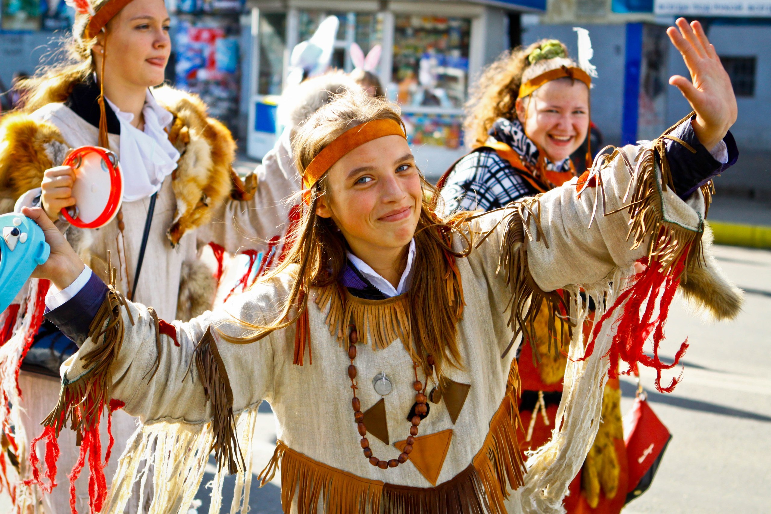
ВОЛОНТЕРЫ - "Доброделы" театра "Эрмитаж" (Тула)

Slide 2
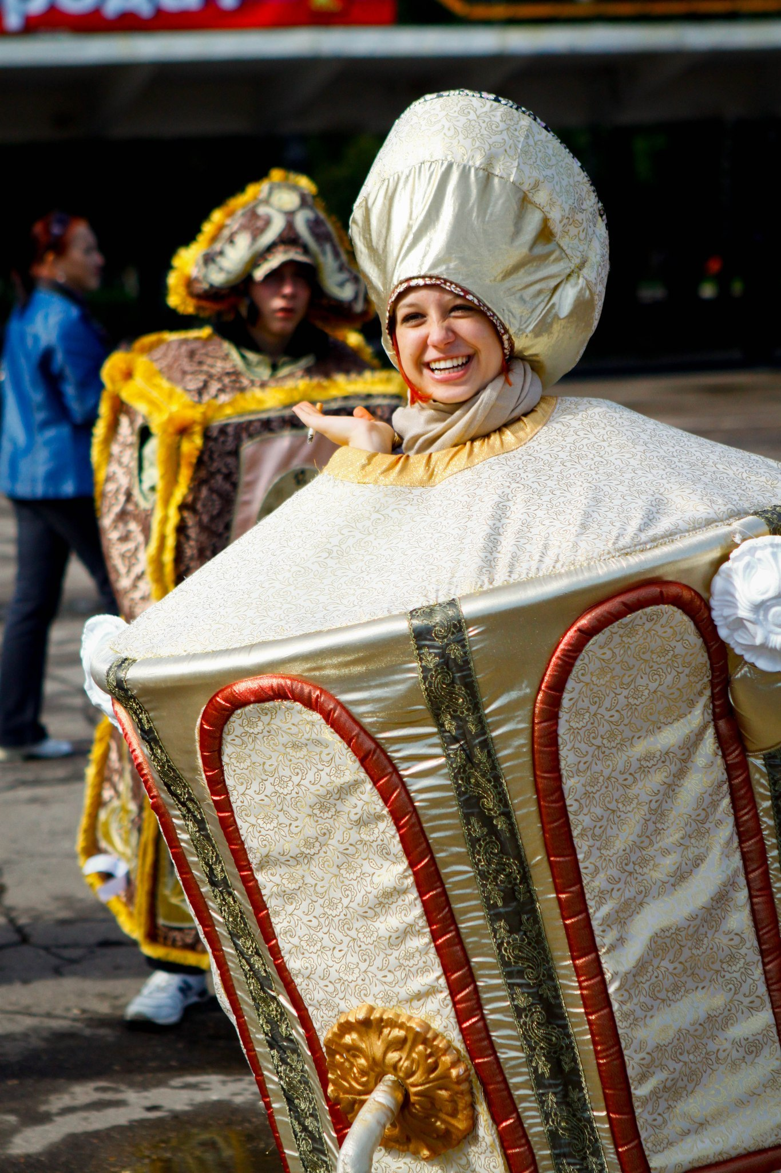
Наши шествия на радость людям

Slide 3
Старость в радость

Slide 4
Пусть у каждого будет праздник

Slide 5
Наши волонтеры могут и многое

Slide 6
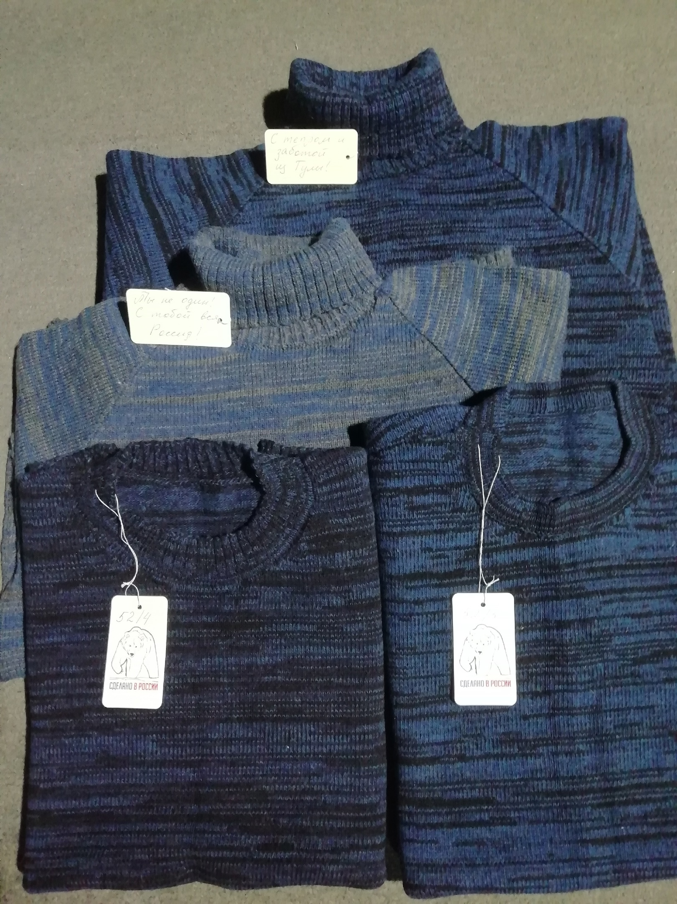
А еще наши сотрудники всегда готовы прийти на помощь

